Slide 1

ESCENARIO DE RIESGO
IDENTIFICACIÓN DE PROBABLES LOCALIDADES AFECTADAS
PRONÓSTICO DE PRECIPITACIONES 25/12/2017 (10:00 HORAS)

Slide 2
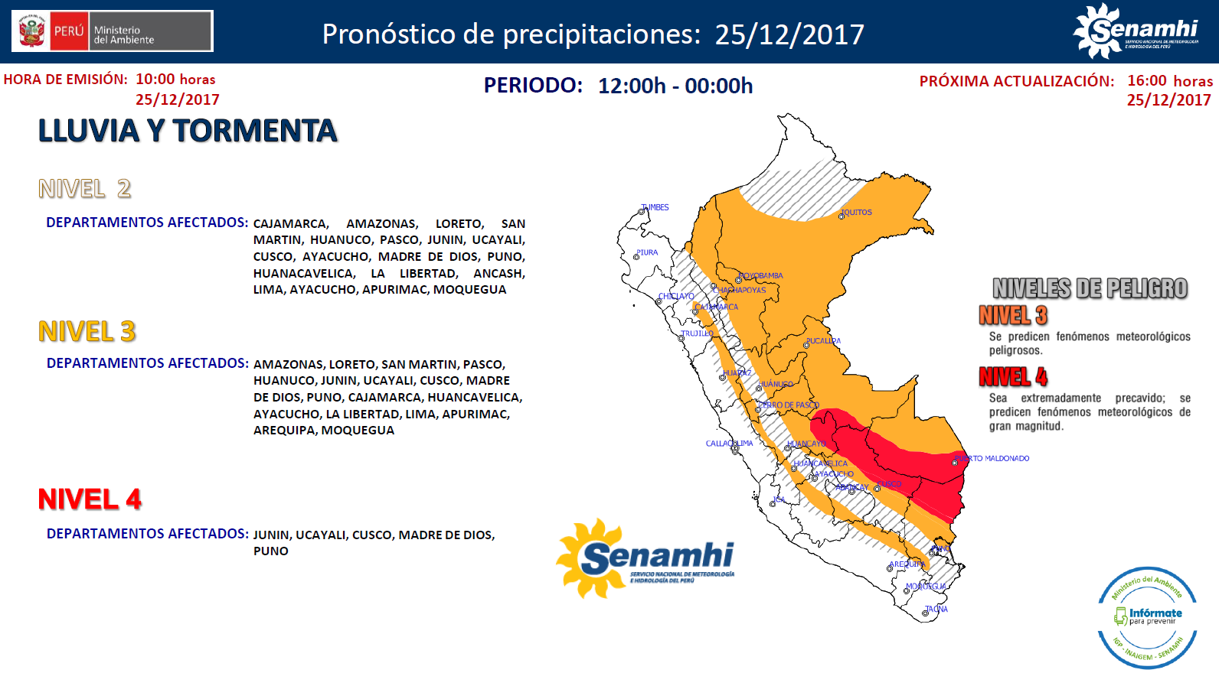

Slide 3
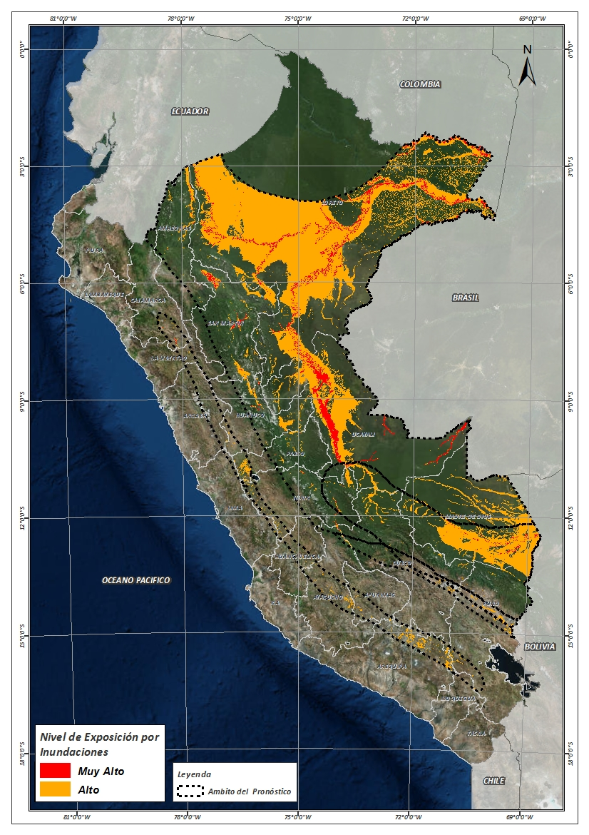
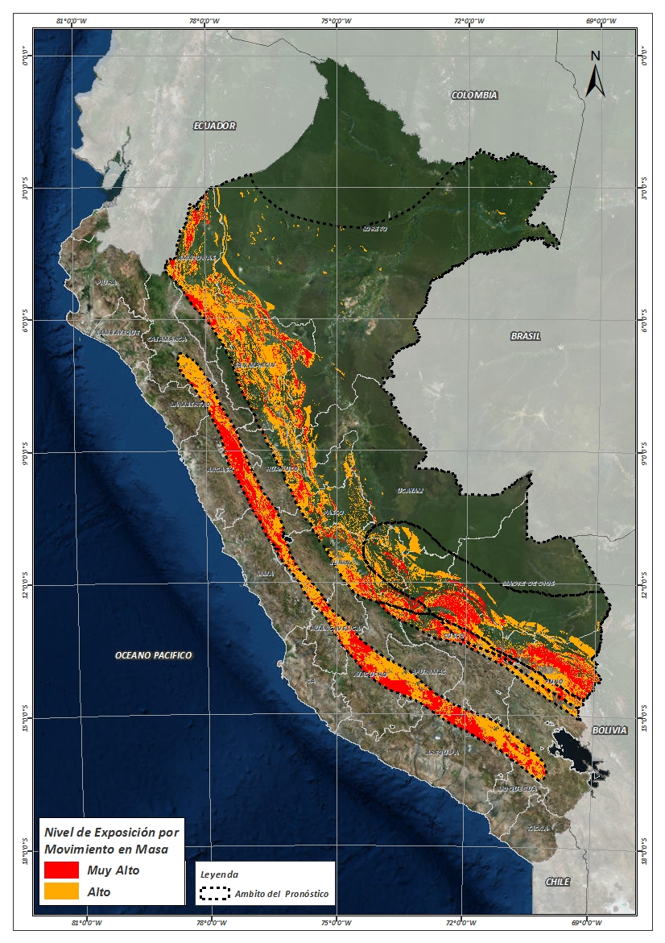
Mapa de exposición alta por INUNDACION Según el Pronóstico de Lluvias
Mapa de exposición alta por MOVIMIENTOS EN MASA Según el Pronóstico de Lluvias

Slide 4
Distritos expuestos por Inundación
DEPARTAMENTOS | CANTIDAD DE DISTRITOS
AMAZONAS | 6
APURIMAC | 5
AREQUIPA | 14
AYACUCHO | 23
CAJAMARCA | 7
CUSCO | 18
HUANCAVELICA | 5
HUANUCO | 16
JUNIN | 18
LA LIBERTAD | 3
LIMA | 1
LORETO | 47
MADRE DE DIOS | 11
PASCO | 14
PUNO | 13
SAN MARTIN | 57
UCAYALI | 15
Total general | 268

Slide 5
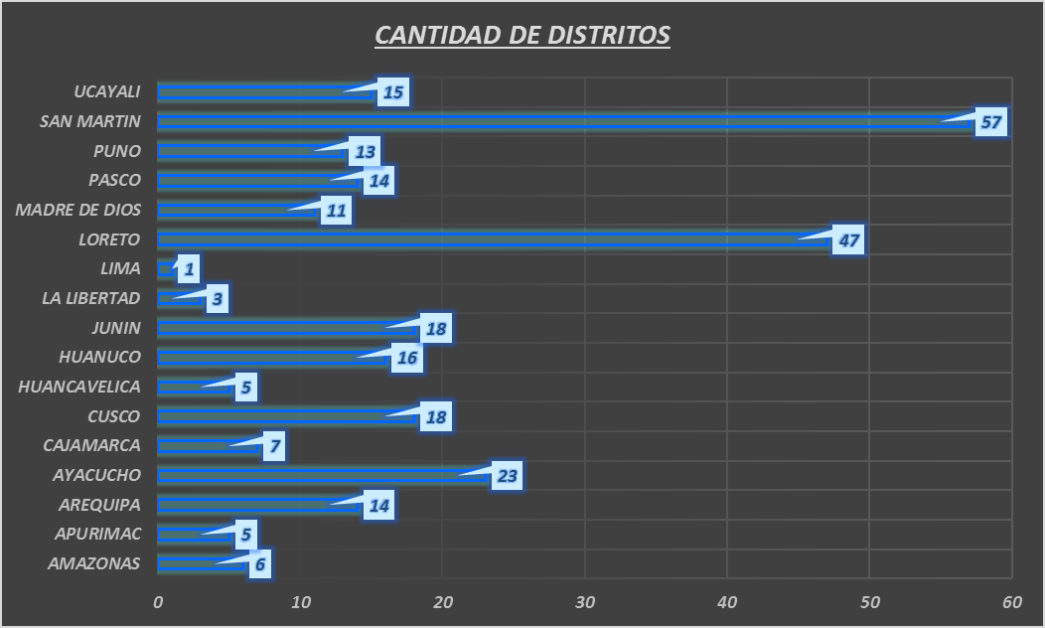
Distritos expuestos por Inundación

Slide 6
Población expuesta por inundación
DEPARTAMENTOS | POBLACION TOTAL
AMAZONAS | 20,426
APURIMAC | 64
AREQUIPA | 3,998
AYACUCHO | 11,568
CAJAMARCA | 6,581
CUSCO | 57,973
HUANCAVELICA | 135
HUANUCO | 84,817
JUNIN | 102,280
LA LIBERTAD | 954
LIMA | 68
LORETO | 716,785
MADRE DE DIOS | 93,285
PASCO | 26,586
PUNO | 10,363
SAN MARTIN | 343,705
UCAYALI | 358,380
Total general | 1,837,968

Slide 7
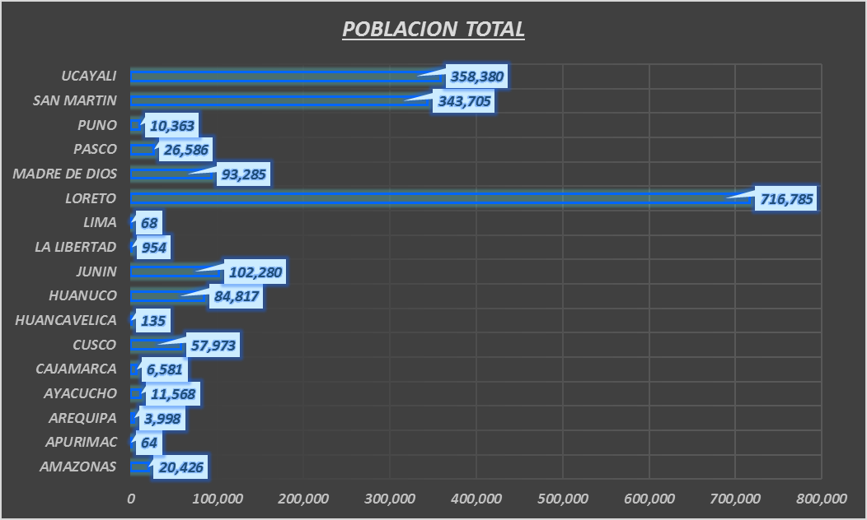
Población expuesta por inundación

Slide 8
Distritos expuestos por movimiento en masa
DEPARTAMENTOS | CANTIDAD DE DISTRITOS
AMAZONAS | 44
ANCASH | 50
APURIMAC | 25
AREQUIPA | 17
AYACUCHO | 52
CAJAMARCA | 29
CUSCO | 43
HUANCAVELICA | 18
HUANUCO | 35
JUNIN | 39
LA LIBERTAD | 16
LIMA | 9
LORETO | 9
MADRE DE DIOS | 4
MOQUEGUA | 2
PASCO | 22
PUNO | 39
SAN MARTIN | 67
UCAYALI | 5
Total general | 514

Slide 9
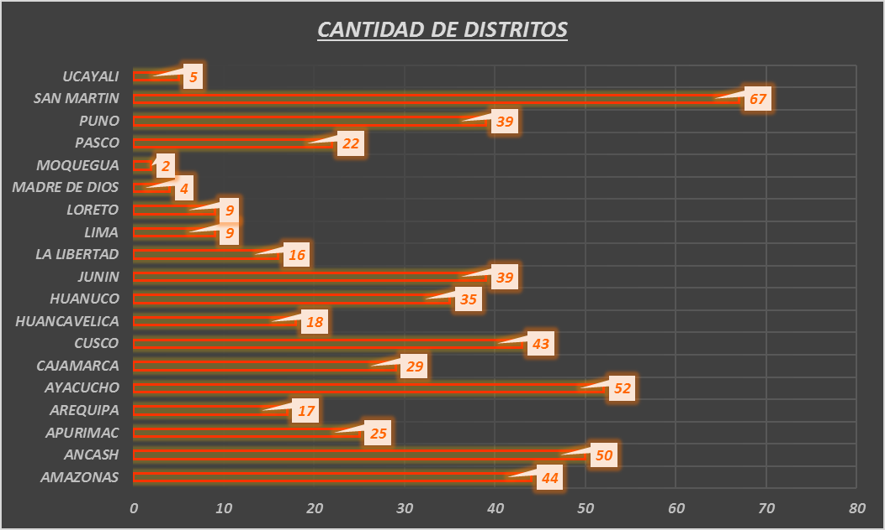
Distritos expuestos por Movimientos en Masa

Slide 10
Población expuesta por Movimientos en Masa
DEPARTAMENTOS | POBLACION TOTAL
AMAZONAS | 73,317
ANCASH | 194,843
APURIMAC | 22,474
AREQUIPA | 14,566
AYACUCHO | 138,782
CAJAMARCA | 371,954
CUSCO | 218,995
HUANCAVELICA | 100,518
HUANUCO | 215,602
JUNIN | 185,648
LA LIBERTAD | 117,242
LIMA | 4,057
LORETO | 7,630
MADRE DE DIOS | 2,329
MOQUEGUA | 3,432
PASCO | 98,231
PUNO | 161,472
SAN MARTIN | 395,671
UCAYALI | 22,000
Total general | 2,348,763

Slide 11
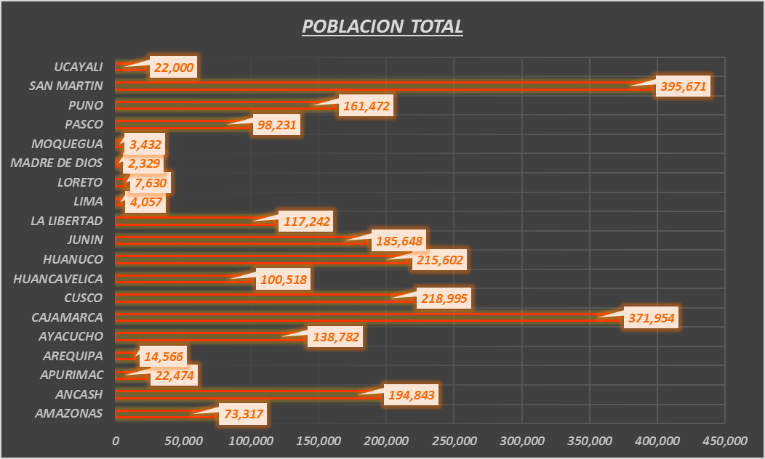
Población expuesta por Movimientos en Masa

Slide 12

Consultas:
soporte-sigrid@cenepred.gob.pe

